Slide 1
14-1
These materials are by the Kongki Ka Project and are made available to you under the terms of the Creative Commons Attribution ShareAlike license 4.0.
You have permission to share and redistribute these materials in any format and to make reasonable revisions and adaptations of this translation, provided that:
You include the above licence and source information.
If you redistribute these materials or create derivatives, you must distribute your contributions under the same license as the original.
The Holy Bible, Berean Standard Bible, BSB is produced in cooperation with Bible Hub, Discovery Bible, OpenBible.com, and the Berean Bible Translation Committee. This text of God's Word has been dedicated to the public domain.
Tibetan text is from the The Holy Bible in Modern Literary Tibetan, New Tibetan Bible translation.
This translation is made available under the terms of the Creative Commons Attribution-NonCommercial-NoDerivatives 4.0 International license.
Notes:
Ch
14 Ruth
1. Naomi’s son’s die - Ruth 1:1-5 (Left Top)
2. Ruth stays with Naomi – Ruth 1:6-22 (Right Top)
3. Ruth gleaning in the field of Boaz – Ruth 2:1-16 (Right Center)
4. Naomi advises Ruth – Ruth 2:17-23 (Right Bottom)
5. Ruth goes to Boaz – Ruth 3:1-18 (Left Bottom)
6. Boaz arranges marriage with Ruth – Ruth 4:1-12 (Left Center)
7. Naomi receives her grandson – Ruth 4:13-22 (Center)

Slide 2
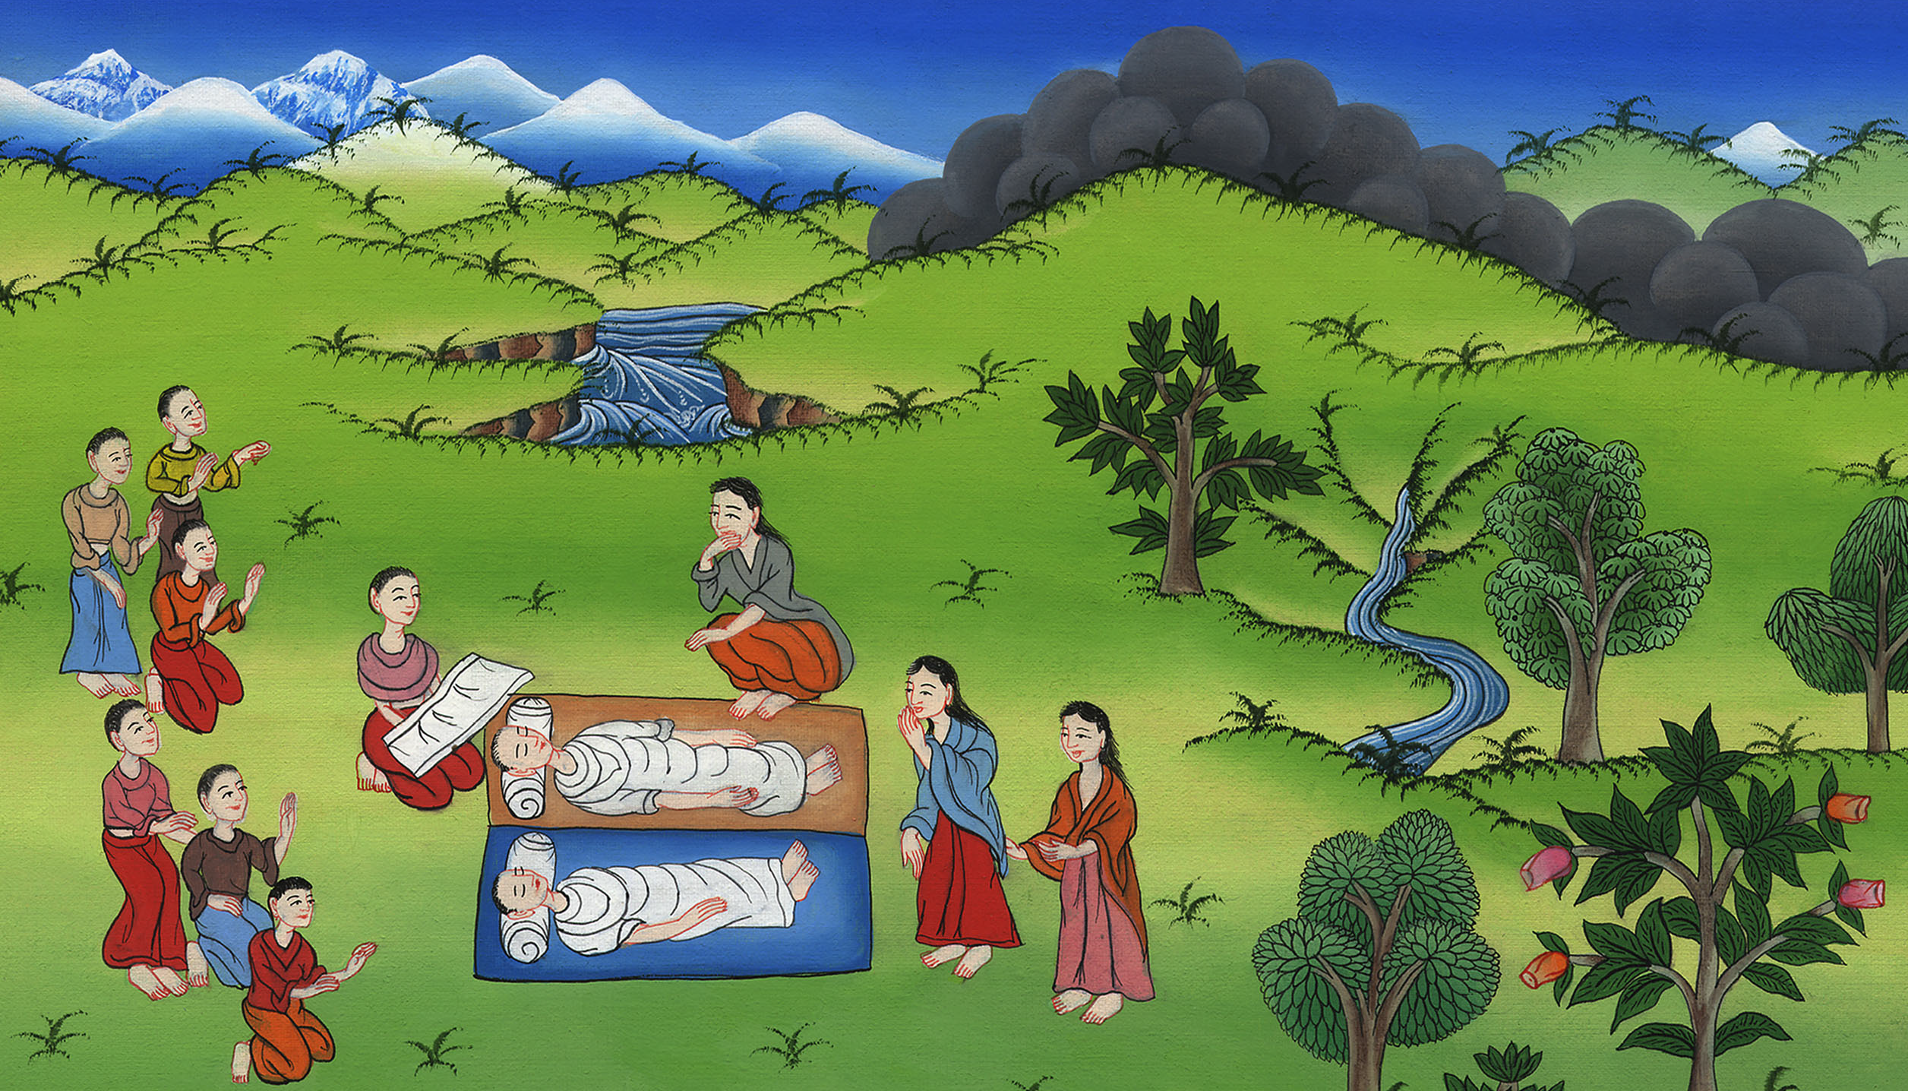
རུ་ཐི 1
ཨེ་ལི་མེ་ལེག་མོ་ཨབ་ཡུལ་དུ་གནས་སྤོས་བྱེད་པ།

Slide 3
1. Naomi’s son’s die - Ruth 1:1-5 (Left Top)
རུ་ཐི 1
ཨེ་ལི་མེ་ལེག་ནང་མི་དང་བཅས་པ་མོ་ཨབ་ཡུལ་དུ་གནས་སྤོས་བྱེད་པ།

Slide 4
རུ་ཐི 1
ཨེ་ལི་མེ་ལེག་མོ་ཨབ་ཡུལ་དུ་གནས་སྤོས་བྱེད་པ།
This work is licensed under a Creative Commons Attribution-ShareAlike 4.0 International License

Slide 5
1In the days when the judges ruled, there was a famine in the land. And a certain man from Bethlehem in Judah, with his wife and two sons, went to reside in the land of Moab.
1དེ་ཡང་ཁྲིམས་དཔོན་རྣམས་ཀྱིས་སྲིད་སྐྱོང་བའི་དུས་སུ་ཡུལ་དེར་མུ་གེ་བྱུང་ཞིང་། ཡ་ཧུ་དཱ་ས་ཆའི་པེད་ལེ་ཧེམ་གྱི་མི་ཞིག་གིས་རང་གི་ཆུང་མ་དང་བུ་གཉིས་ཁྲིད་ནས་མོ་ཨབ་ཡུལ་དུ་རེ་ཞིག་སྡོད་པར་ཕྱིན་ཏོ། །

Slide 6
རུ་ཐི 1:1

Slide 7
In the land of Israel, the tribe of Judah, there was a town named Bethlehem

Slide 9
There was a man named Elimelek. His wife’s name was Naomi. …with their two sons

Slide 10
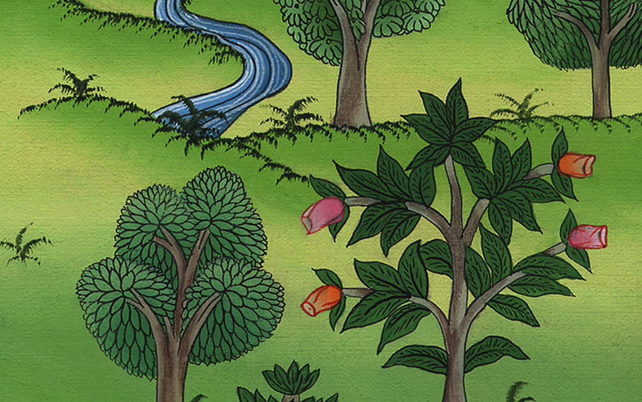

Slide 11
1In the days when the judges ruled, there was a famine in the land. And a certain man from Bethlehem in Judah, with his wife and two sons, went to reside in the land of Moab.
1དེ་ཡང་ཁྲིམས་དཔོན་རྣམས་ཀྱིས་སྲིད་སྐྱོང་བའི་དུས་སུ་ཡུལ་དེར་མུ་གེ་བྱུང་ཞིང་། ཡ་ཧུ་དཱ་ས་ཆའི་པེད་ལེ་ཧེམ་གྱི་མི་ཞིག་གིས་རང་གི་ཆུང་མ་དང་བུ་གཉིས་ཁྲིད་ནས་མོ་ཨབ་ཡུལ་དུ་རེ་ཞིག་སྡོད་པར་ཕྱིན་ཏོ། །

Slide 12
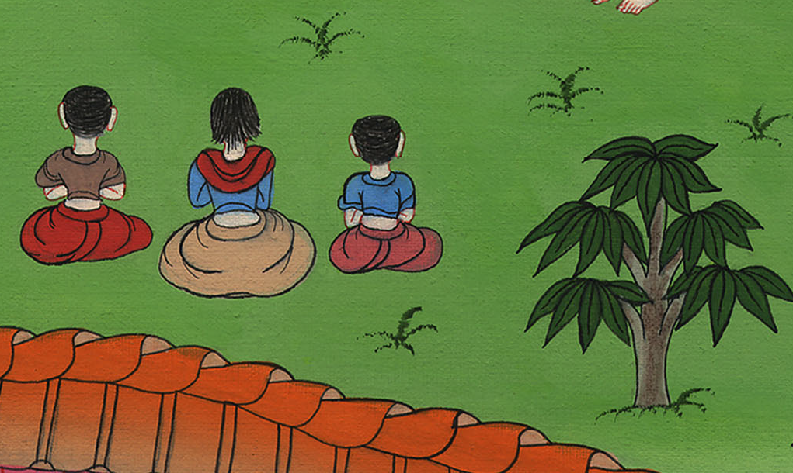
རུ་ཐི 1:2

Slide 13
3Then Naomi’s husband Elimelech died, and she was left with her two sons,
3ཕྱིས་སུ་ནཱ་ཨོ་མུའི་སྐྱེས་པ་ཨེ་ལི་མེ་ལེག་ཚེ་ལས་འདས་ཤིང་ཁོ་མོ་དང་བུ་གཉིས་ལུས་སོ། །

Slide 14
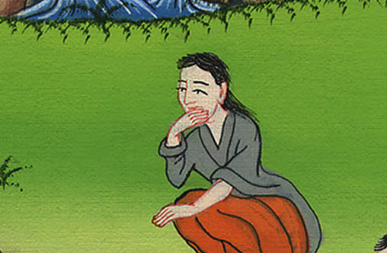
རུ་ཐི 1:3

Slide 15
4who took Moabite women as their wives, one named Orpah and the other named Ruth.
And after they had lived in Moab about ten years,
4བུ་དེ་གཉིས་ཀྱིས་མོ་ཨབ་རིགས་ཀྱི་བུད་མེད་རེ་ཆུང་མར་བླངས་པ་དང་། གཅིག་གི་མིང་ལ་ཨོར་ཕཱ་དང་ཅིག་ཤོས་ཀྱི་མིང་ལ་རུ་ཐི་ཞེས་ཟེར་རོ། །ཁོ་རྣམས་ཡུལ་དེར་མི་ལོ་བཅུ་ཙམ་ལ་གནས་པའི་རྗེས་སུ།

Slide 16
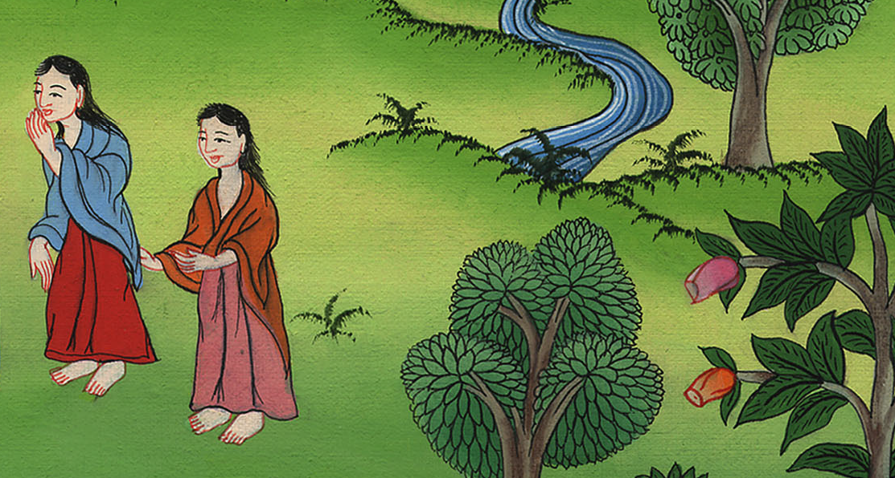
རུ་ཐི 1:4

Slide 17
5both Mahlon and Chilion also died, and Naomi was left without her two sons and without her husband.
5མཱ་ལིན་དང་ཀིལ་ཡོན་གཉིས་ཀྱང་ཚེ་ལས་འདས། ནཱ་ཨོ་མུ་ནི་སྐྱེས་པ་མེད་ལ་བུ་གཉིས་ཀྱང་མེད་པར་གཅིག་པུར་ལུས་སོ། །

Slide 18
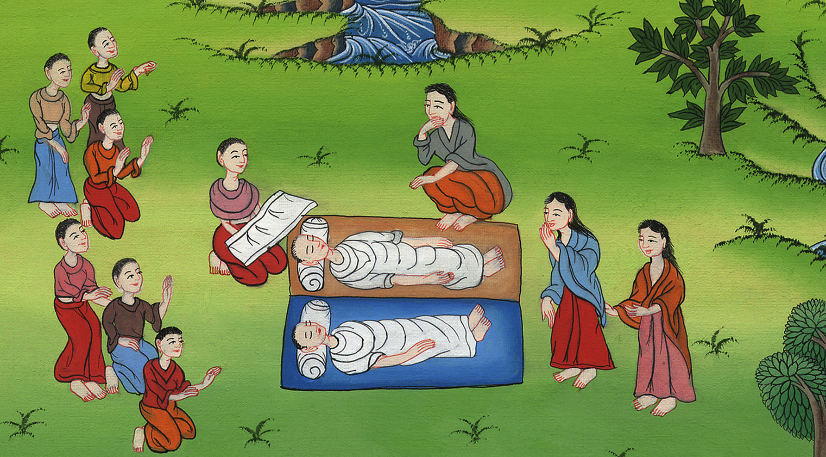
རུ་ཐི 1:5

